Slide 1


دعم التعلمات الأساس
– اللغة العربية –
المستوى
4
المسار 1
لبنة حرف
الحصة 5
نسخة تجريبية خاصة بمؤسسات الريادة غير نهائية
- نسخة قيد التطوير -

Slide 2


خاص بالأستاذ(ة)
توجيهات لاستعمال العرض
شرائح خاصة بالأستاذ(ة)
إرشادات للشروحات والتعليمات التي يجب على الأستاذ(ة) قولها
أمثلة لتوجيهات الأستاذ(ة)
يطلب من التلاميذ قراءة الكلمات

Slide 3


أهـــداف الـحـصة
في نهاية حصة اليوم، سيكون 80% من المتعلمين على الأقل قادرين على:
اكتساب معجم بسيط حول الأسرة والمدرسة؛
تصفية الصعوبات القرائية المرتبطة بالحركات والحروف: ط – ظ – ع – غ – ء – ي
كتابة حروف ومقاطع وكلمات.

Slide 4








أيقونات توجيهية
هذا النشاط مرتبط بتوظيف الألواح.
العمل الجماعي التفاعلي
يمر الأستاذ بين الصفوف
العمل الثنائي
عمل فردي على الكراسة
أصغي إلى أستاذي وألاحظ ما يفعله.
أُحَضِّرُ لوازمي المدرسية قبل بداية الدرس.
العمل في مجموعات صغرى

Slide 5




العدة اللازمة للحصة
اللوحة
الكراسة
لوحة المقاطع والحروف
بطاقات الحروف

Slide 6

هيكلة الحصة
 |  | افتتاح الحصة: تعلم سلوك اليوم التصريح بالهدف من الحصة
 |  | نشاط اعتيادي: التحدث العفوي
 |  | تحدث وإغناء المعجم: قراءة الصورة: ملاحظة لوحة: الفصول الأربعة، والتعبير عنها
 |  | أنشطة القراءة والكتابة: تقديم الحروف المبرمجة: ط – ظ – ع – غ – ء -ي خريطة الحروف المبرمجة؛ قراءة لوحة الحروف والمقاطع وتركيب كلمات؛ كتابة: نقل
 |  | لعبة: - لعبة السلة.
 |  | اختتام الحصة: - تذكير بالواجبات المنزلية وتبصر الحصة.
3 دقائق
05 دقيقة
15 دقيقة
40 دقيقة
07 دقائق

Slide 7

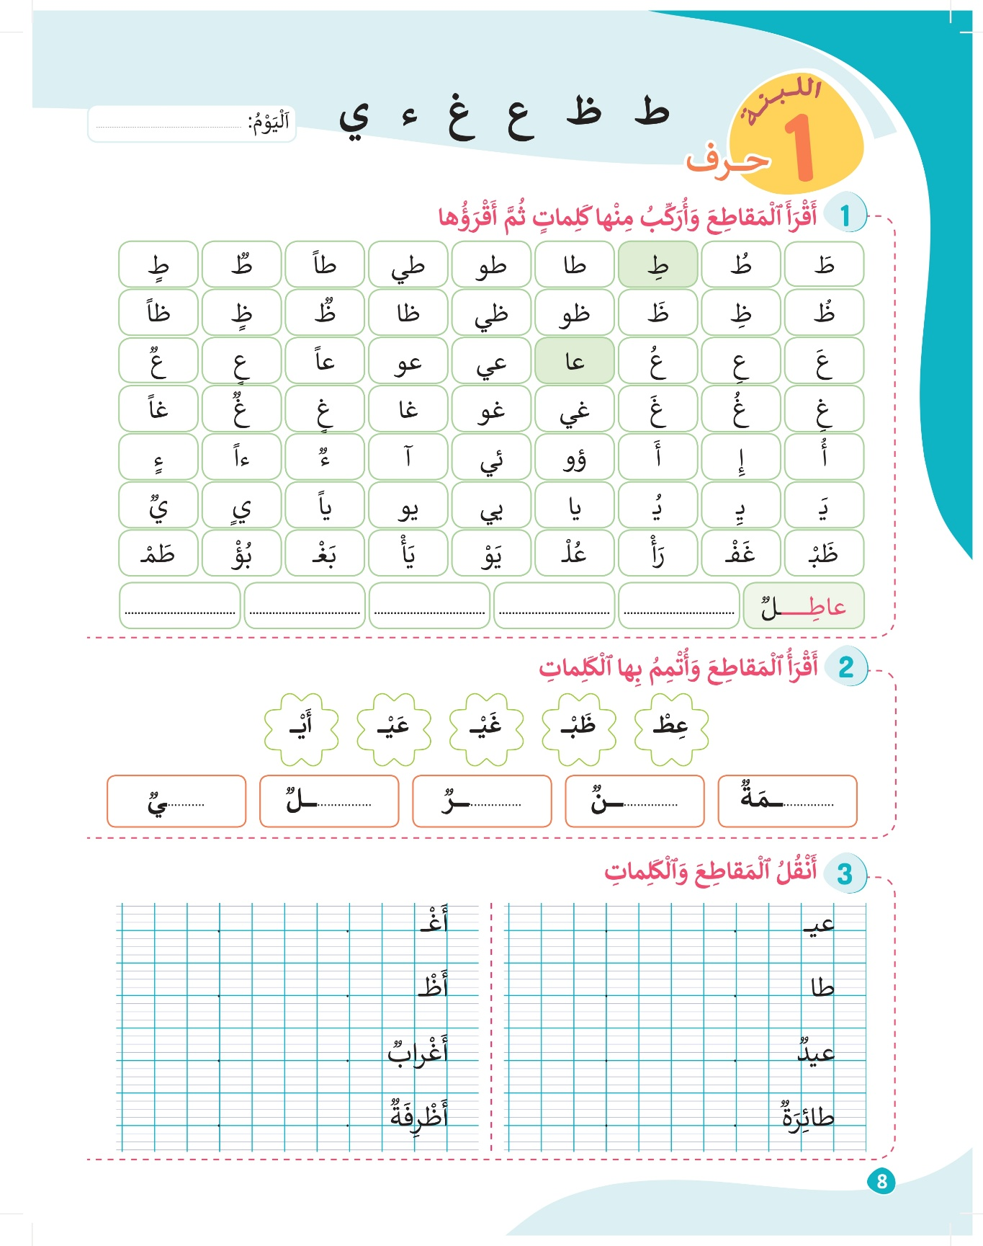
تتذكرون النشاط المنزلي الذي كلفتكم به نهاية الحصة السابقة. سأراقب ما قمتم به، قبل أن نبدأ حصة اليوم.
في منزلي سأقوم ب:
1- قراءة لوحة المقاطع النشاط 1 والبحث عن كلمات أخرى؛
2- أكتب الكلمات الواردة في النشاط رقم3 على كراستي بخط جميل؛
3- أستعد لعرض إنجازي على أستاذي في اليوم الموالي.

Slide 8
1
افتتاح الحصة

Slide 9

مرحبا بكم، سننطلق في حصة اللغة العربية.
سلوك اليوم:
العمل في ثنائيات

Slide 10
سلوك اليوم حول الاستماع و أخذ الكلمة، انتبهوا جيدا التعليمات التالية:
أشارك العمل مع زميلي بهدوء أنصحه إذا خالف أحد بنود ميثاق القسم أقدم له المساعدة متى ما طلبها مني أصحح له خطأه بأدب - أقبل تصحيحه خطئي وأستفيد منه

Slide 11
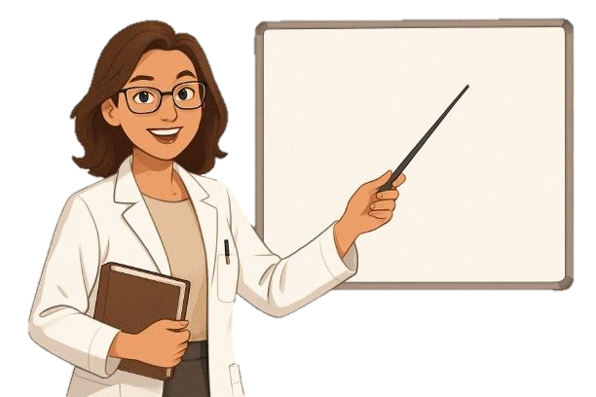
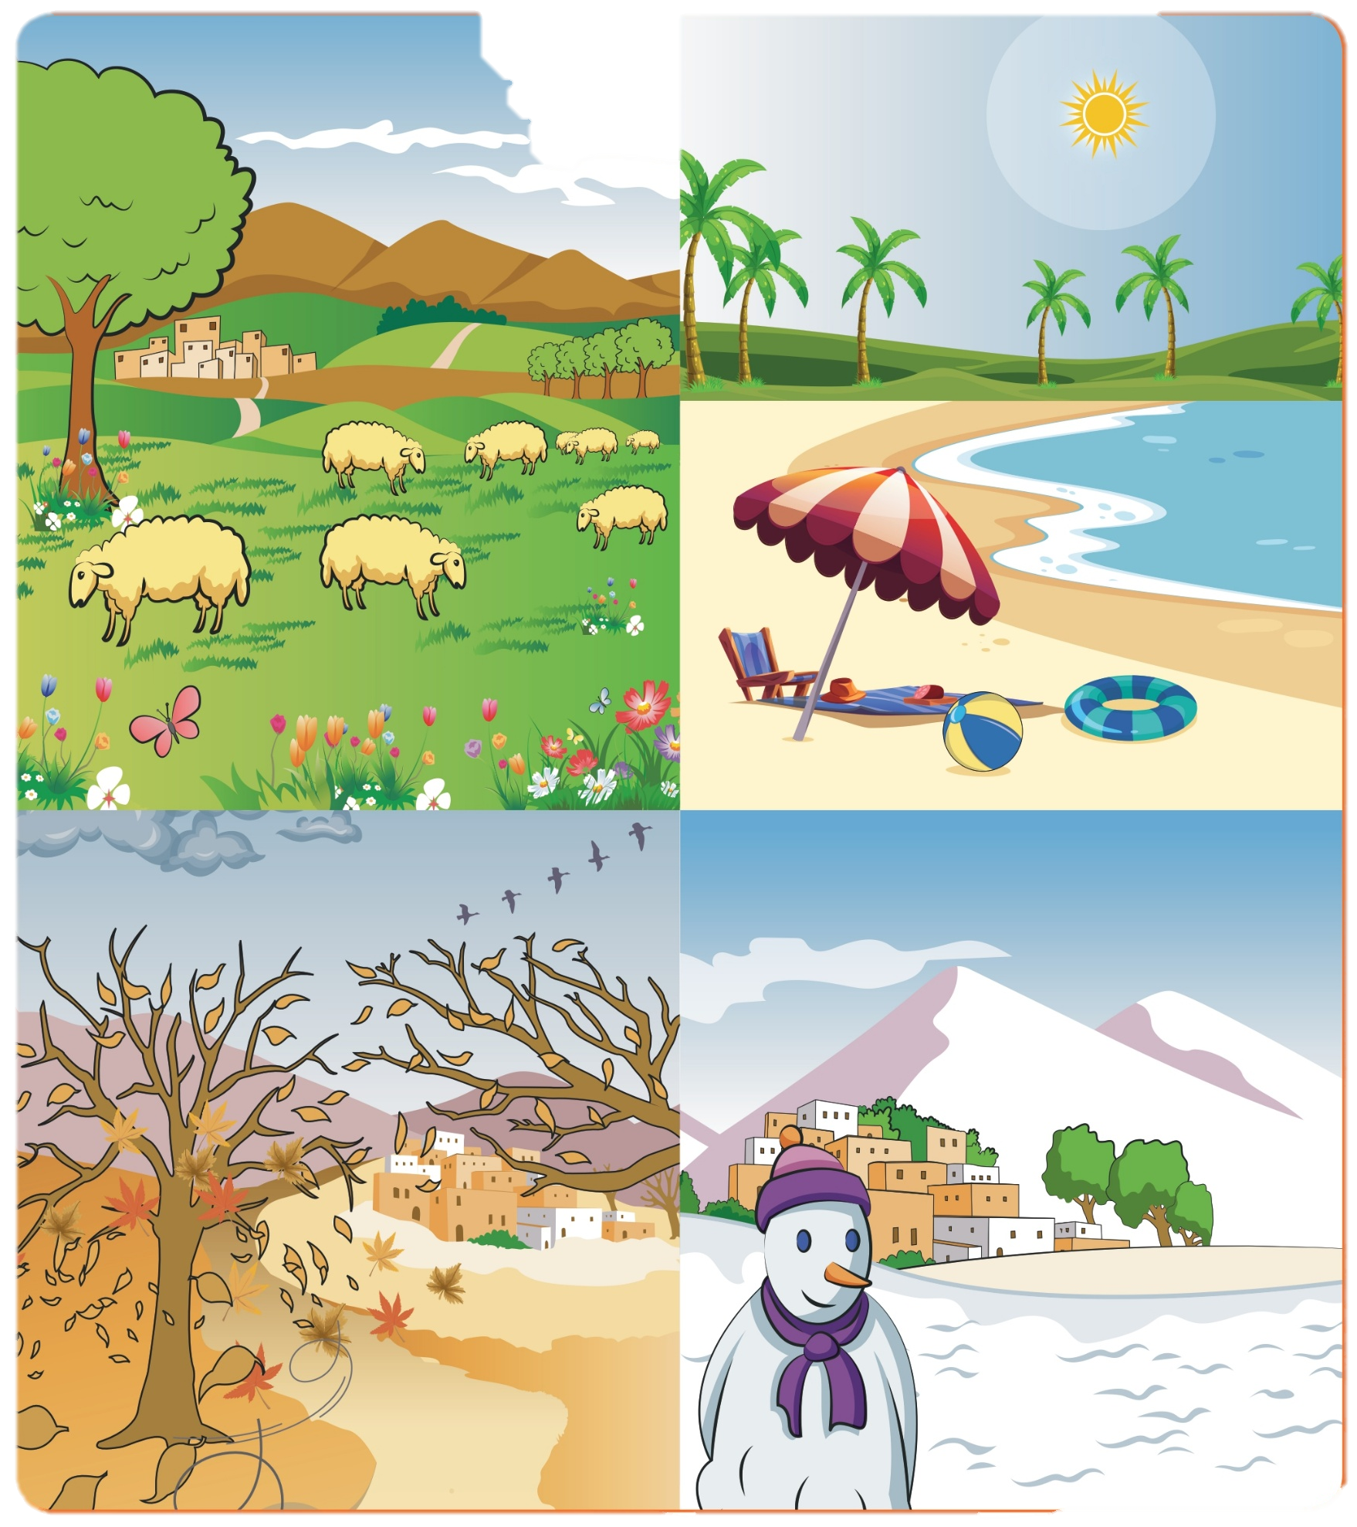
في حصة اليوم سنعمل جميعا على تحقق الهدف الآتي: توظيف معجم بسيط حول الفصول الأربعة و قراءة حروف و مقاطع و كلمات تتضمن الحروف : ط – ظ – ع – غ – ء – ي
.
ع
ظ
ط
ي
ء
غ

Slide 12
2
التحدث العفوي
نشاط اعتيادي

Slide 13

هل تتذكرون نشاط التحدث العفوي؟ من يحكي لنا حكاية مسلية عاشها؟
ينتدب الأستاذ بعض المتعلمين لسرد حكاياتهم وتذيل بالأسئلة التالية: هل أعجبتكم الحكاية؟ كيف كان صوت صديقكم؟ من يحكي لنا حكاية أخرى.

Slide 14
3
التحدث وإغناء المعجم

Slide 15
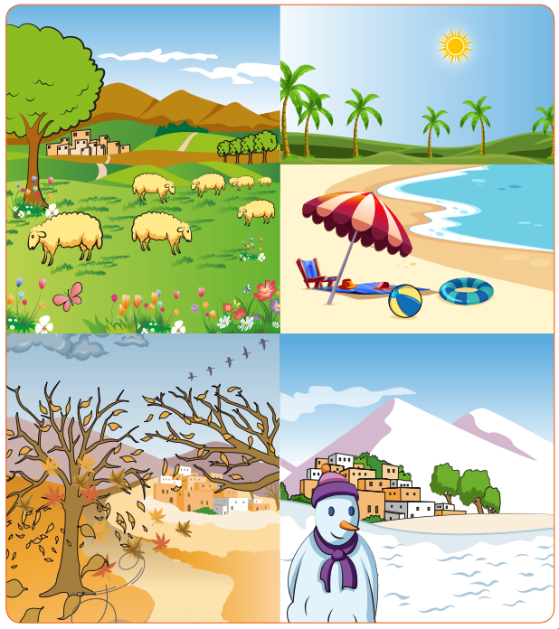
لاحظوا الصور جيدا، كل واحد منكم سيعبر عن عنصر من عناصر الصورة بكلمة واحدة.
يشجع الأستاذ المتعلمين على التعبير بكلمات ثم بجمل بسيطة.

Slide 16
ط - ظ - ع
غ - ء - ي
4
أنشطة القراءة والكتابة

Slide 17

سنراجع الحروف التالية؛ سأقرأ الحروف طاء – ط/ ظاء –ظ ...
من يقرأ الحروف؟
ع
ظ
ط
ي
ء
غ

Slide 18
من يقرأ الحرف؟ ايتوا بكلمات تبتدئ بحرف الطاء
ايتوا بكلمات تنتهي بحرف الطاء – كلمات وسطها حرف الطاء
ط

Slide 19

سنتعرف على الحرف في جميع مواقعه في الكلمة: أول، وسط، آخر
سأقرأ تابعوا معي - من يقوم ليقرأ؟
طَـبْلࣱ
طَـ
مَطارࣱ
ـطَـ
بَطࣱّ
ـطࣱ
مَحاطࣱ
طࣱ

Slide 20
من يقرأ الحرف ؟ ايتوا بكلمات تبتدئ بحرف السين – السين في الوسط – تنتهي بالسين
ط
ط
ـط
ـطـ
طـ

Slide 21
من يقرأ الحرف ؟ ايتوا بكلمات تبتدئ بحرف الظاء – الظاء في الوسط – تنتهي بالظاء
ظ
ظ
ـظ
ـظـ
ظ

Slide 22
هذان الحرفان متشابهان – لاحظوا جيدا ما يميز كل حرف عن الآخر. من يقرأ الحرفين؟
؟
ظ
ط

Slide 23
من يقرأ الحرف ؟ ايتوا بكلمات تبتدئ بحرف العين – العين في الوسط – تنتهي بالعين
ع
ع
ـع
ـعـ
عـ

Slide 24
من يقرأ الحرف ؟ ايتوا بكلمات تبتدئ بحرف الغين – الغين في الوسط – تنتهي بالغين
غ
غ
ـغ
ـغـ
غـ

Slide 25
هذان الحرفان متشابهان – لاحظوا جيدا ما يميز كل حرف عن الآخر. من يقرأ الحرفين؟
؟
غ
ع

Slide 26
من يقرأ الحرف ؟ ايتوا بكلمات تتضمن الهمزة في أولها، في وسطها، في آخرها
ء
ء
ئـ
ؤ
أ

Slide 27
من يقرأ الحرف ؟ ايتوا بكلمات تبتدئ بحرف الياء – الياء في الوسط – تنتهي بالياء
ي
ي
ـي
ـيـ
يـ

Slide 28
من يقرأ سلسلة الحروف؟
ع – ئـــ – ـظـ – ط – ـغـ – يـــ
ـغ – ـط – عـــ – ــــي – ظ – أ

Slide 29

خذوا الألواح. سأملي عليكم الحروف حرفا حرفا، وعليكم كتابتها بسرعة. سنصحح مباشرة بعد رفع الألواح: ع – ط – ي – غ – ظ – ء (يتم الإشارة إلى موقعها: على السطر أو على الألف...)

Slide 30
الآن. سأملي عليكم الحروف حرفا حرفا، وعليكم كتابتها على الألواح. سنصحح مباشرة بعد رفع الألواح.
ء
ظ
ط
ي
غ
ع

Slide 31
سنبني جميعا خريطة حرف الطاء، وأنا أول من سيبدأ. ركزوا جيدا
خريطة الحرف
ع – ط – ظ
- غ – ء - ي

Slide 32

أملأ خريطة حرف الطاء مع الحركات القصيرة،
ط
طَـ
طِـ
طُـ

Slide 33
ينشئ الأستاذ خريطة حرف الطاء مع الحركات الطويلة.
ط
طَـ
طِـ
طُـ
طا
طو
طي

Slide 34
أتمم ملء خريطة حرف الطاء مع التنوين،
ط
طٍ
طاً
طࣱ
طَـ
طِـ
طُـ
طا
طو
طيـ

Slide 35
سأقرأ خريطة الحرف: رددوا من بعدي جماعة
ط
طٍ
طاً
طࣱ
طَـ
طِـ
طُـ
طا
طو
طيـ

Slide 36
ركبنا كل مقطع في كلمة – سأقرأ المقاطع والكلمات – طَ – طبيعة ...
من يقرأ خريطة الحرف قراءة جهرية: يتناوب المتعلمون على قراءة الخريطة
طَبيعَةٌ
ط
طَـ
طِـ
طُـ
طٍ
طا
طو
طيـ
طاً
طٌ
حائِطٍ
طِفْلٌ
قِطٌّ
طُعْمٌ
خُيوطاً
طاهِرٌ
خَطيرٌ
طولٌ

Slide 37
الآن، سنقرأ جميعا على لوحة الحروف والمقاطع
قراءة المقاطع وتركيب الكلمات
تنظيم العمل في ثنائيات وفي مجموعات

Slide 38

انتبهوا جيدا، سأقرأ لوحة الحروف والمقاطع التي تعرفنا عليها اليوم، وستقومون بقراءتها أيضا.

Slide 39

الآن دوركم، تناوب مع زميلك على قراءة المقاطع، صححوا الأخطاء بينكم. سأمر بين الصفوف.

Slide 40

قراءات فردية بالتناوب، مع تغيير اتجاهات القراءة، وتصحيح الأخطاء.

Slide 41

الآن قوموا بتركيب كلمات انطلاقا من المقاطع الموجودة في الجدول، يمكنكم الاستعانة بالحروف المدروسة سابقا.
يمنح الأستاذ للمتعلمين وقتا للتفكير.

Slide 42

خذوا كراساتكم على الصفحة رقم8
نشاط الكتابة
عمل فردي على الكراسة

Slide 43

الآن خذوا الكراسة النشاط 1 ص 8 و قوموا بتركيب كلمات انطلاقا من المقاطع الموجودة في الجدول يمكنكم الاستعانة بالحروف التي سبق و درسناها.

Slide 44

الآن ناقش الإجابات مع زميلك وصحح الأخطاء

Slide 45

لنصحح جماعة على السبورة.
يتم اقتراح بعض الكلمات
ظِلٌ
طائِرةٌ
يَأْكُلُ
غائِبٌ
طَبْلٌ

Slide 46
الآن خذوا الكراسة النشاط 2 ص 8 اقرأوا المقاطع ثم أتمموا كتابة الكلمات بالمقاطع المناسبة.

Slide 47
انتبهوا سنصحح جماعة على السبورة
ظَبْــــ
أَيْـــــ
عِطْـــ
عَيْــــــ
غَيْــــــ

Slide 48

الآن انجزوا النشاط 3 ص 8: المطلوب نقل المقاطع و الكلمات.
ينمذج الأستاذ طريقة نقل المقاطع و الكلمات ثم يتجول بين الصفوف لمراقبة إنجازات المتعلمين وتقديم الدعم اللازم
يسمح بإتمام النشاط في المنزل إن تعذر إتمامه خلال الحصة.

Slide 49
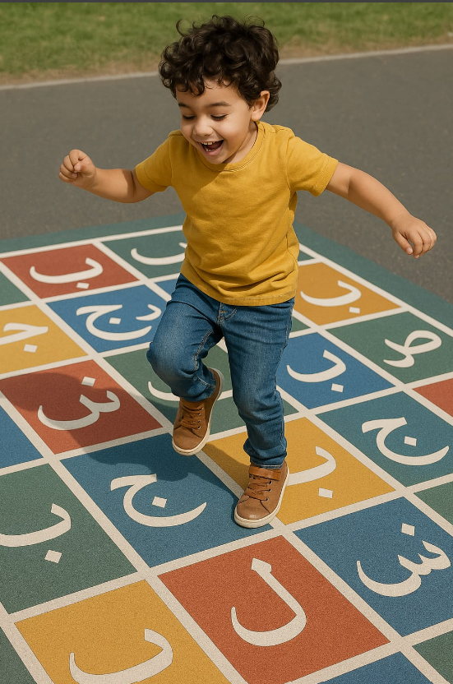
5
ألعاب

Slide 50
انتبهوا سوف نلعب اليوم لعبة تيك تاك، سألعب مع صديقكم وانتم ستفعلون مثلنا على الألواح.
ينمذج الأستاذ اللعبة على السبورة الجانبية ثم يطلب من المتعلمين رسم الشبكة على الألواح واللعب في ثنائيات.
ط | ع
 | ط
ع |  | ط

Slide 51
أنشودة الحروف
-الواجبات المنزلية
تبصر الحصة
6
اختتام الحصة

Slide 52
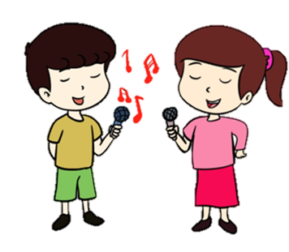

سننشد معا أنشودة الحروف..
يتم استغلال لوحة الحروف أثناء الإنشاد

Slide 53
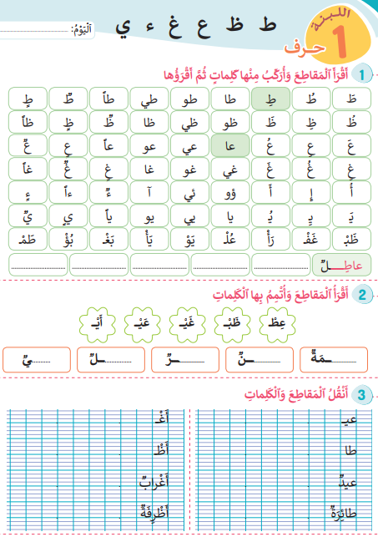
في منازلكم، ستشتغلون على الكراسة الصفحة8، سأراقب عملكم بداية الحصة الموالية إن شاء الله.
في منزلي سأقوم ب:
1- قراءة لوحة المقاطع النشاط 1 والبحث عن كلمات أخرى؛
2- أتمم كتابة الكلمات الواردة في النشاط رقم3 على كراستي بخط جميل ثم أقرؤها؛
3- أستعد لعرض إنجازي على أستاذي في اليوم الموالي.

Slide 54
أنهينا حصة اللغة العربية لهذا اليوم، شكرا لحسن تفاعلكم.
إلى اللقاء... نلتقي في الحصة القادمة إن شاء الله

Slide 55
تبصر الحصة
يسجل الأستاذ ملاحظاته عن الحصة على المذكرة اليومية، ومدى تفاعل المتعلمين مع مجرياتها؛
يسجل النسبة المئوية التي يقدرها لتحقق أهداف الحصة.

